Slide 1
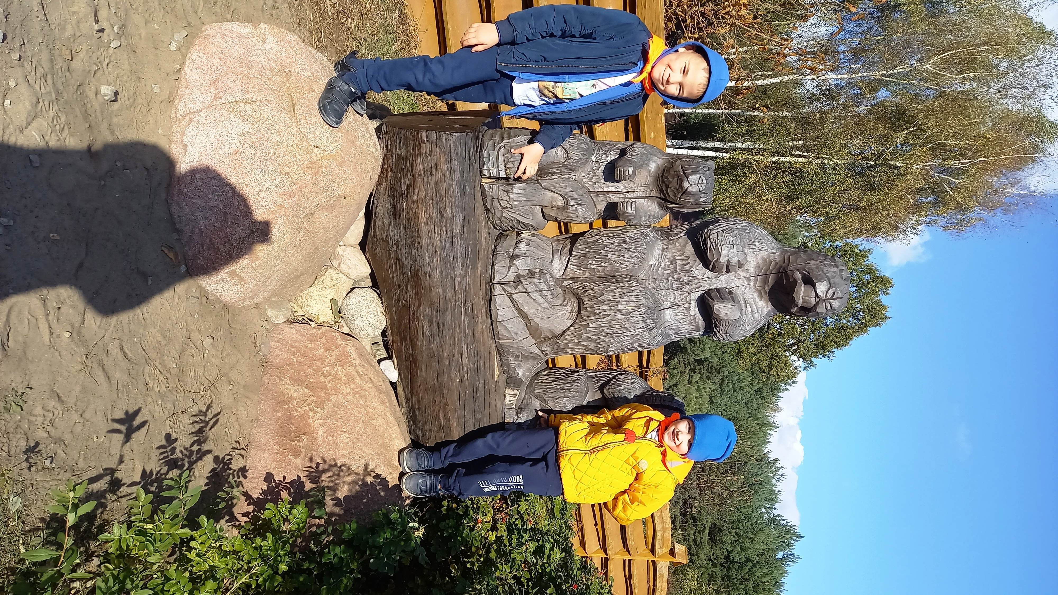
Wycieczka autokarowa Dolina bobrów
Opracowała: Kamila P.-O.

Slide 2
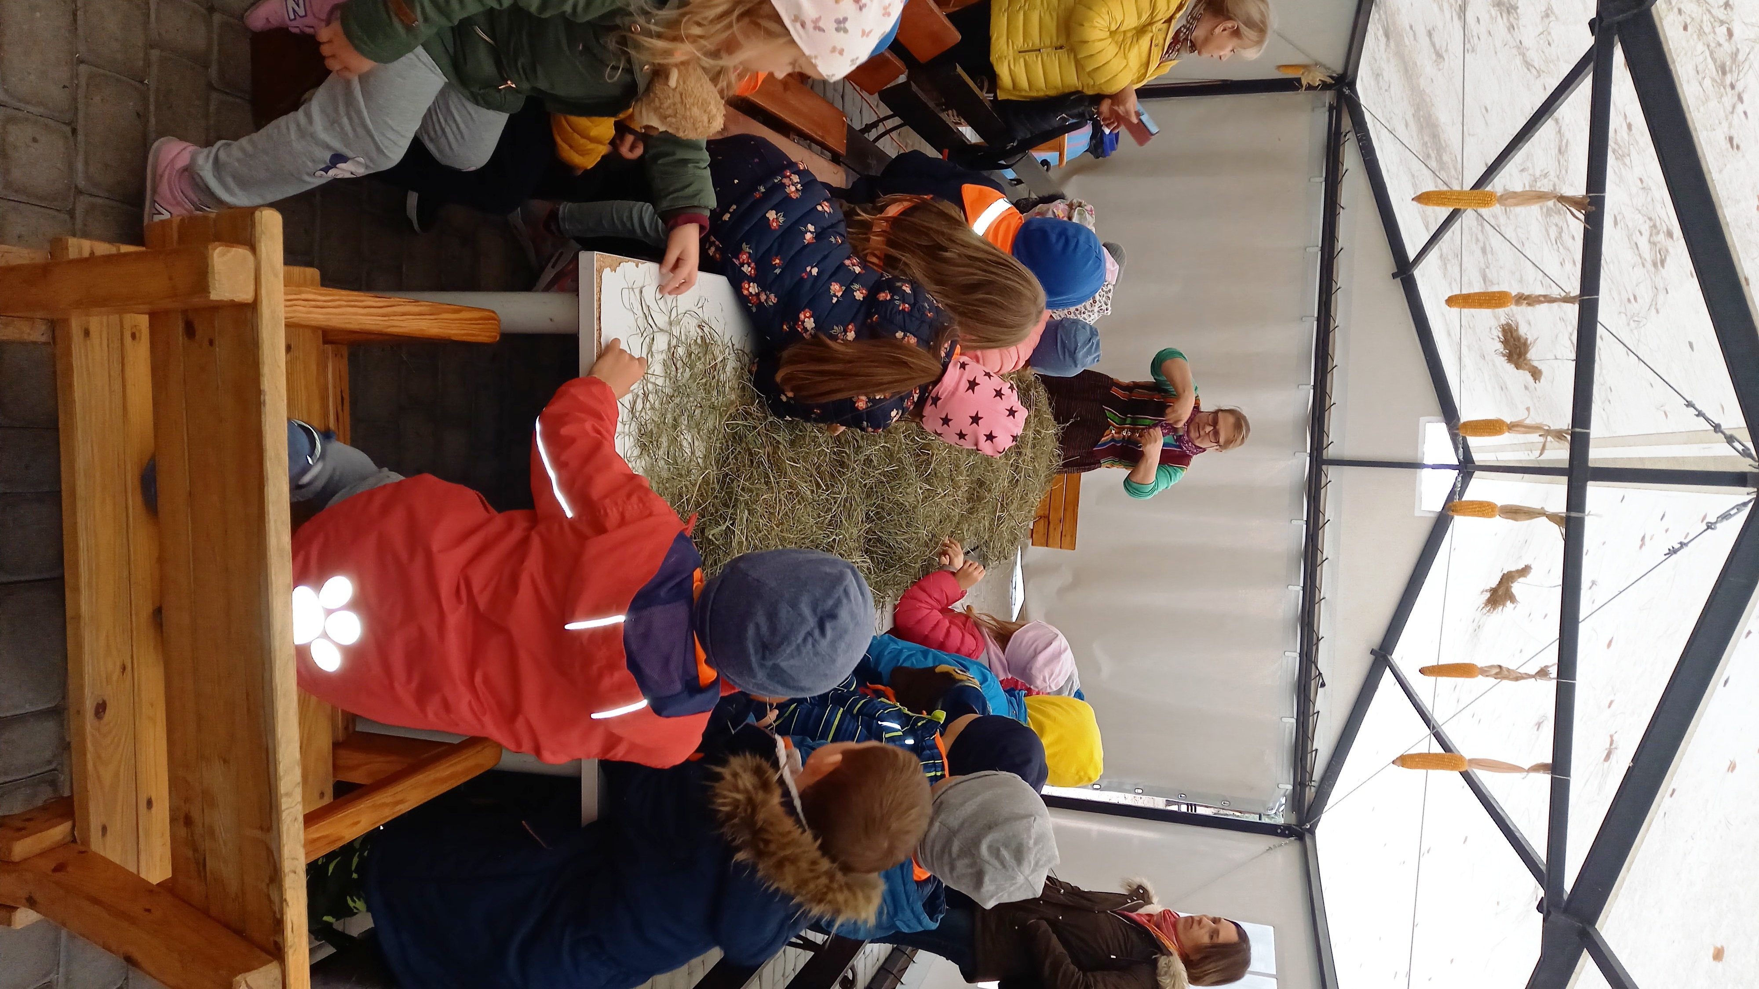
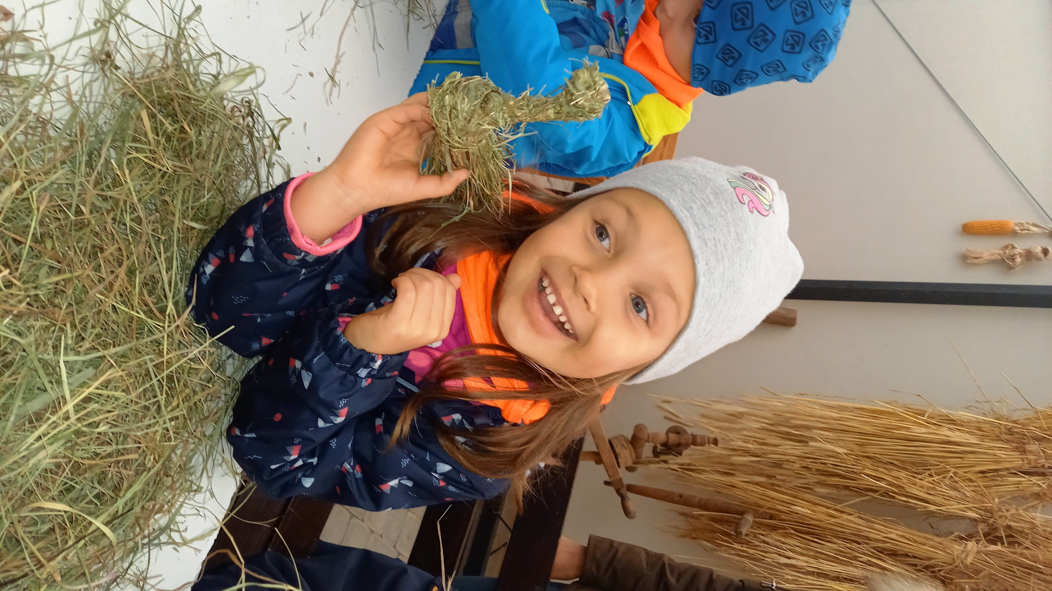
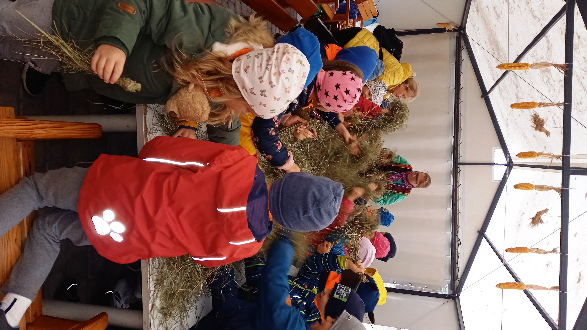
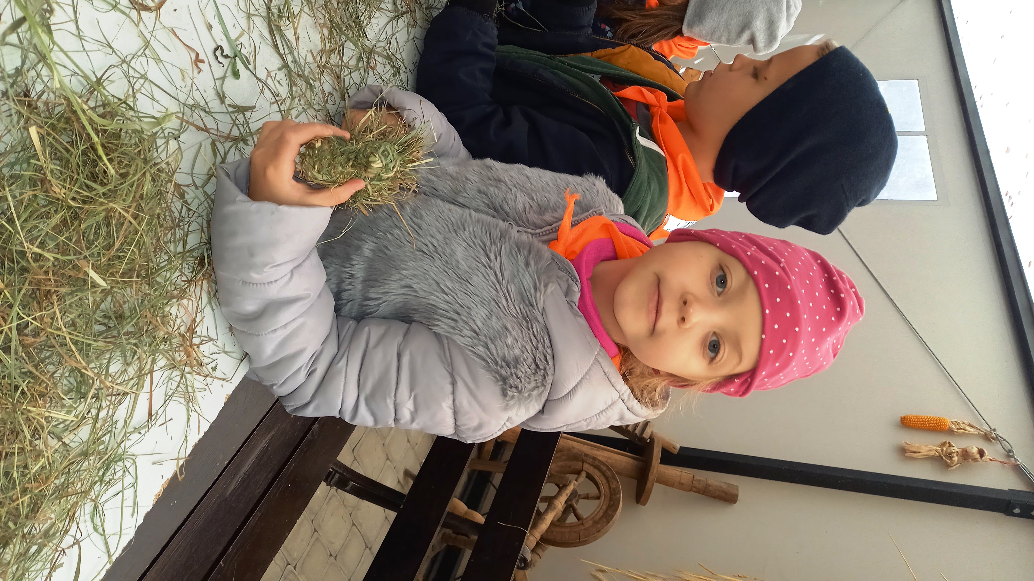
Dzieci tworzą kaczuszki wyplatając je z sianka.

Slide 3
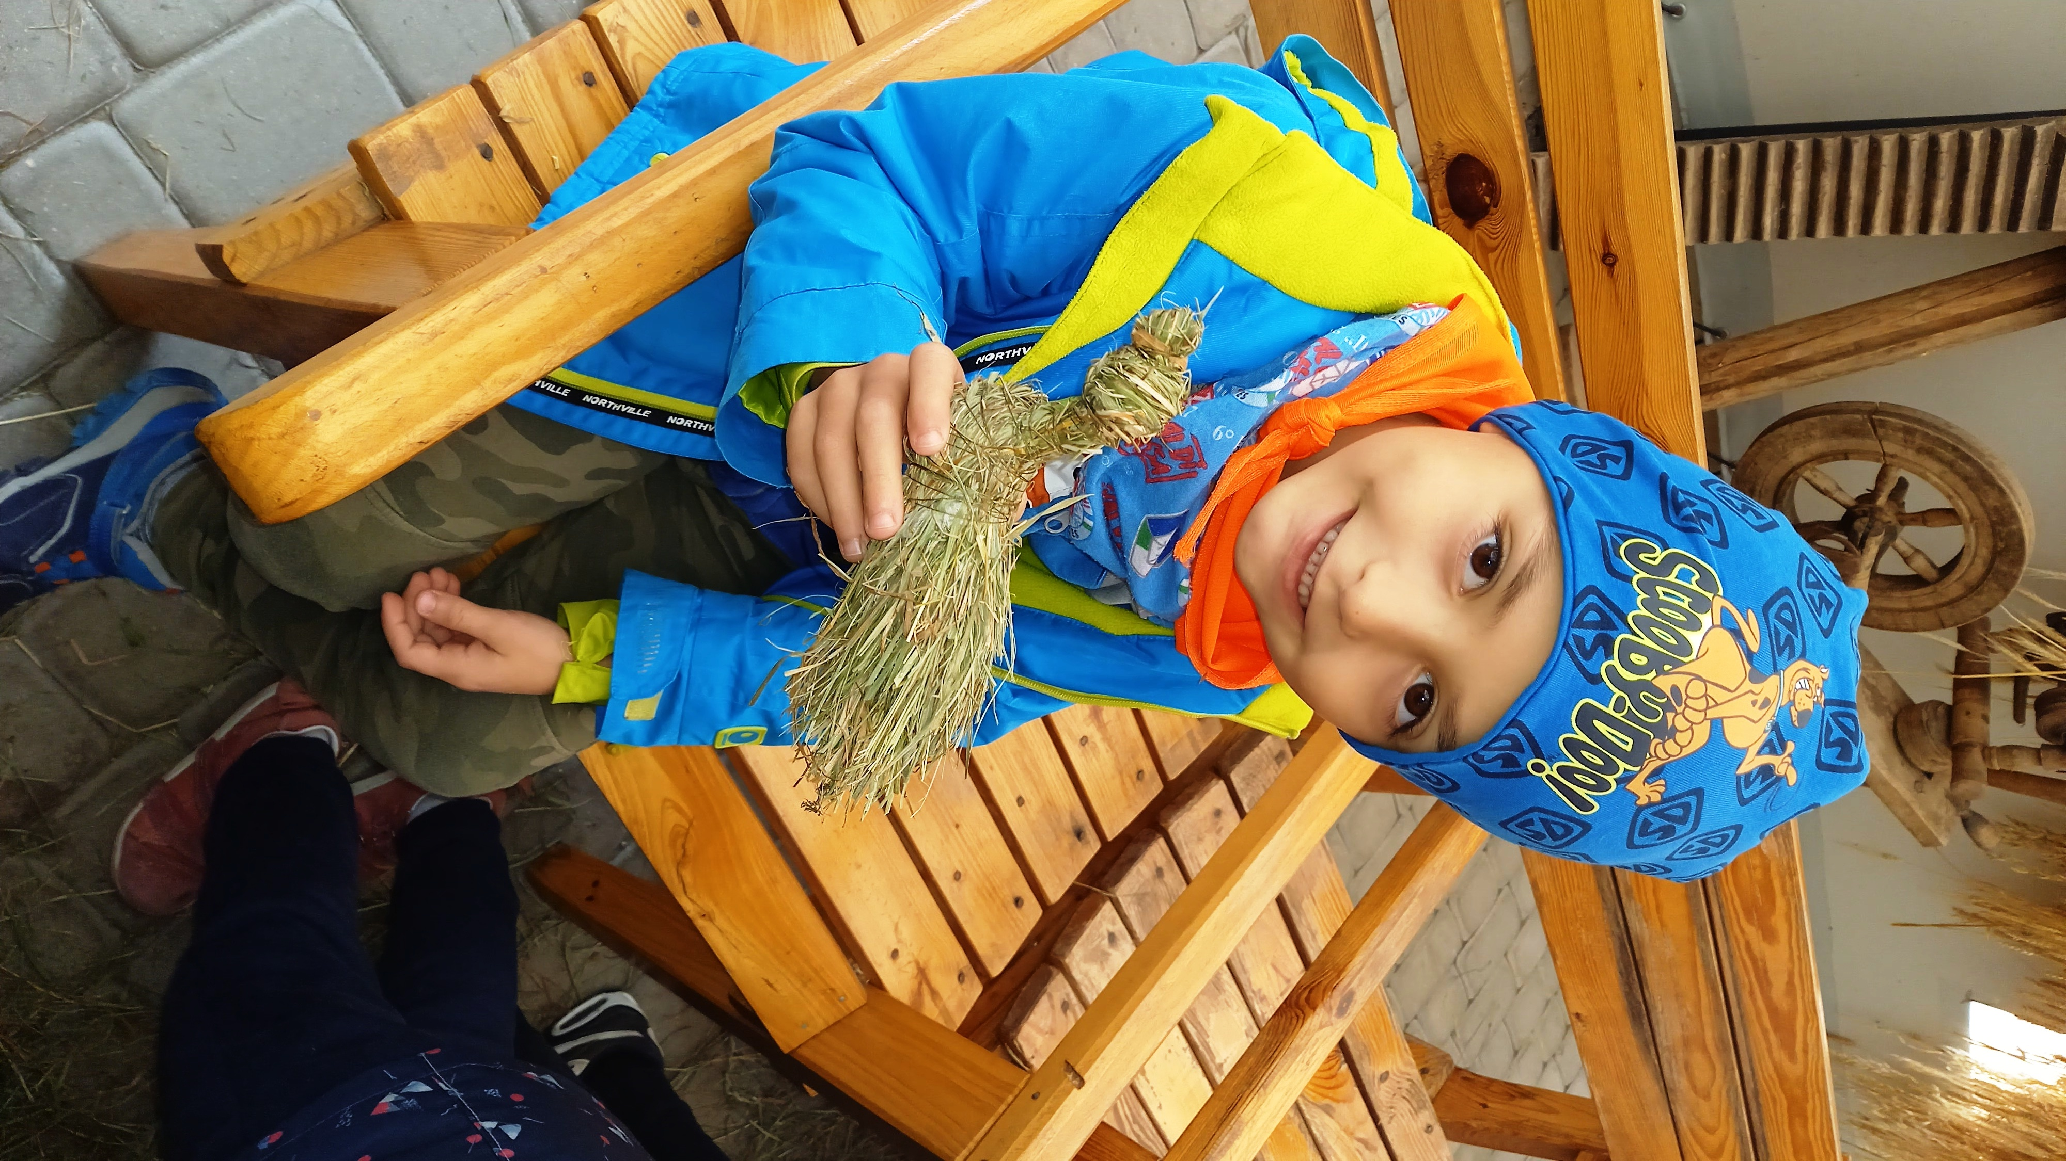
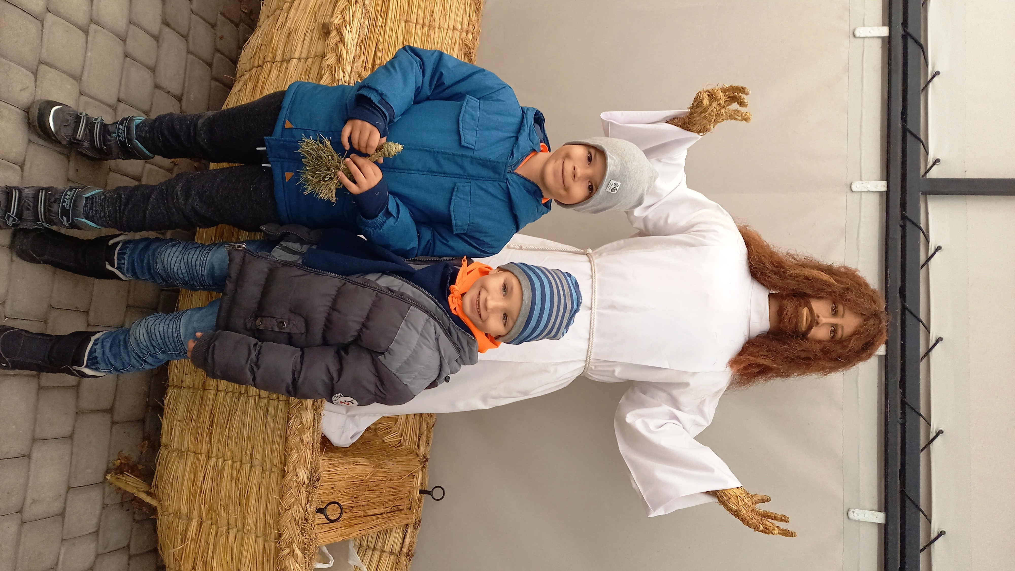
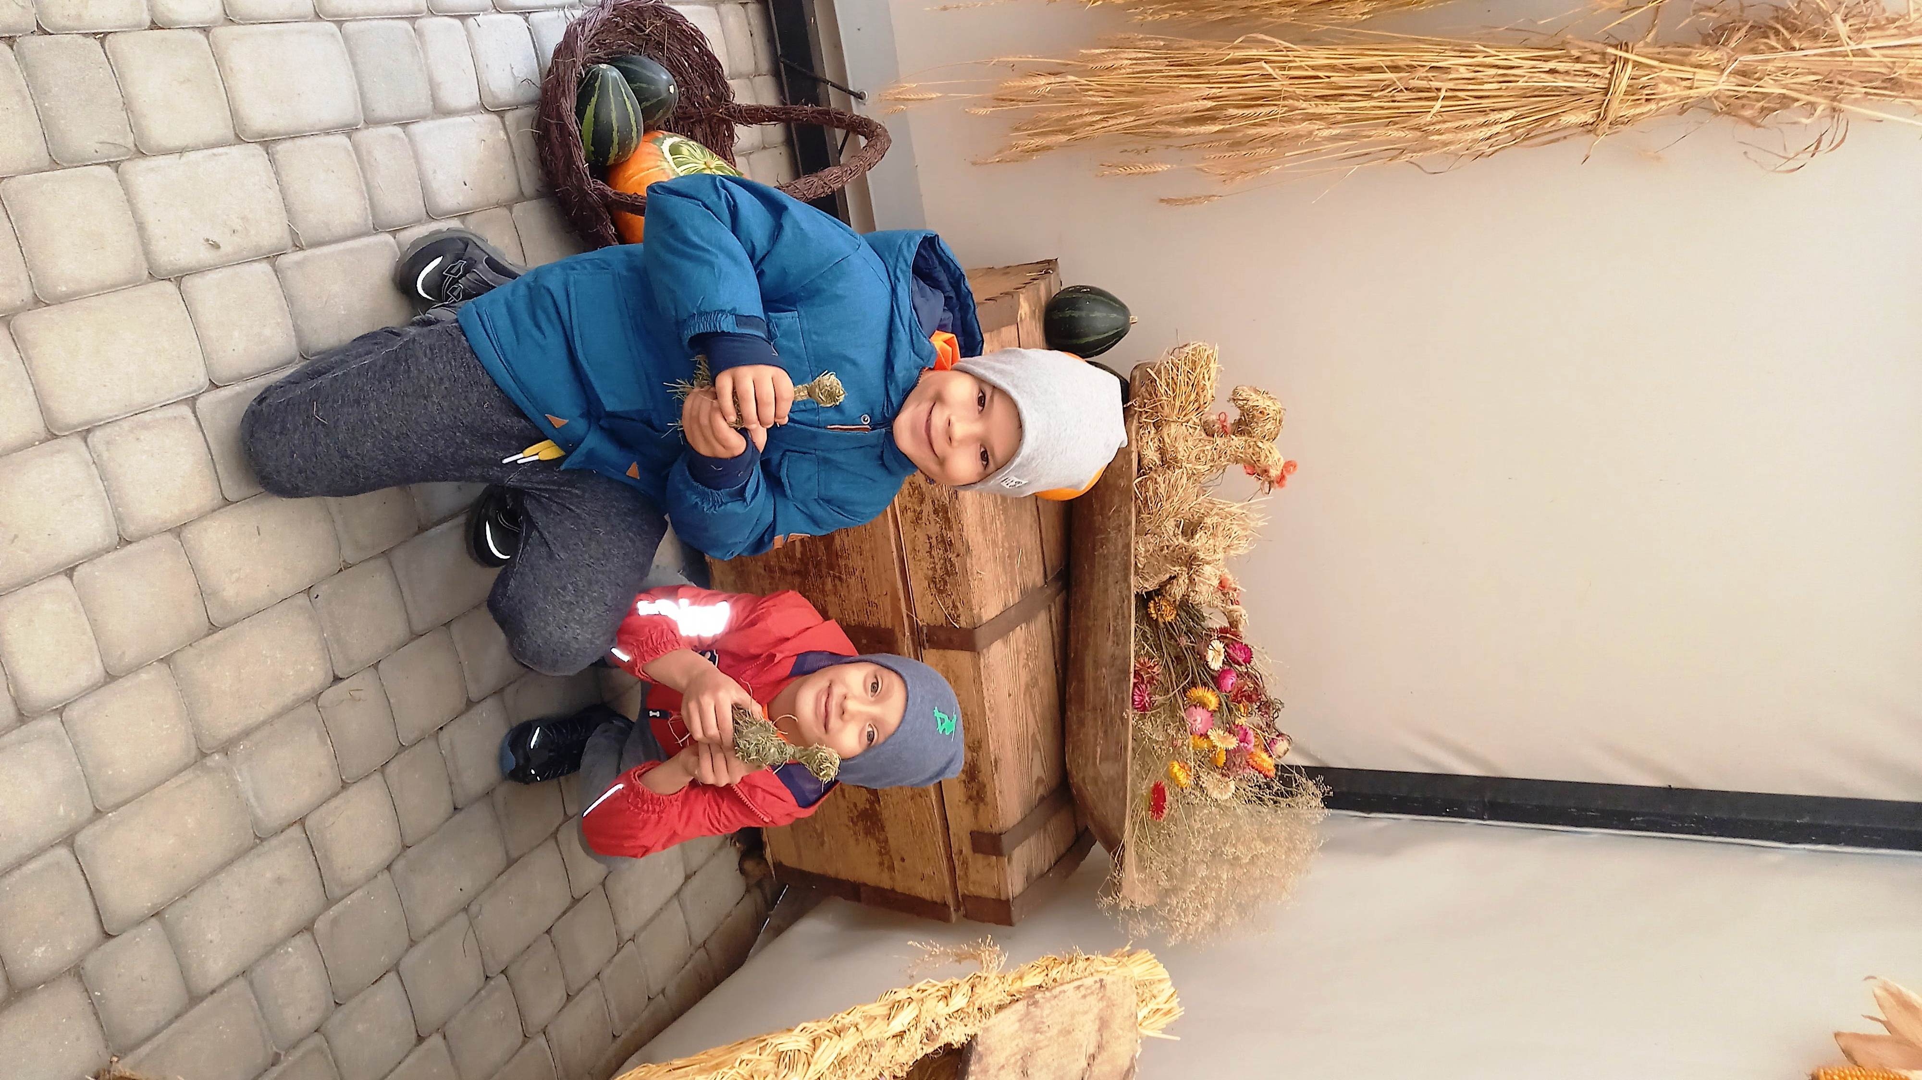
W pomieszczeniu oglądają ręcznie wykonane ozdoby z siana oraz słomy.

Slide 4
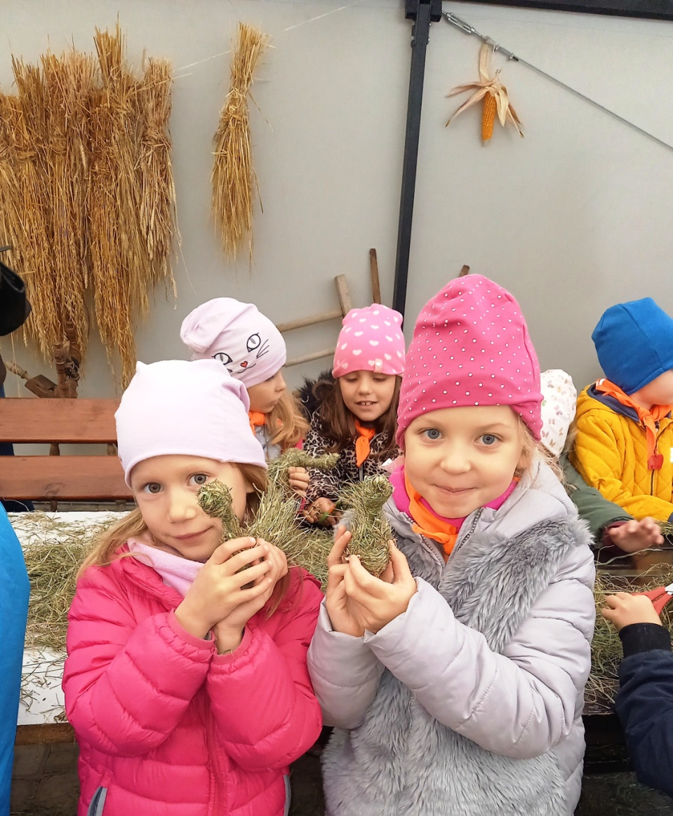
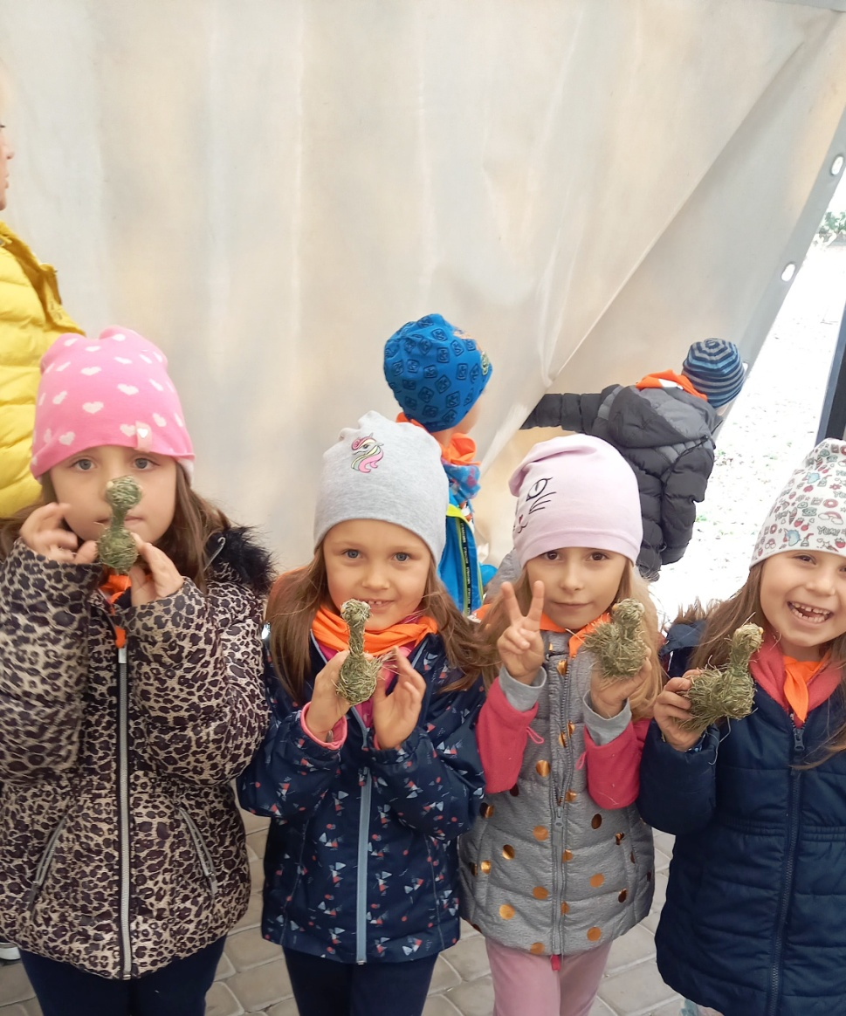
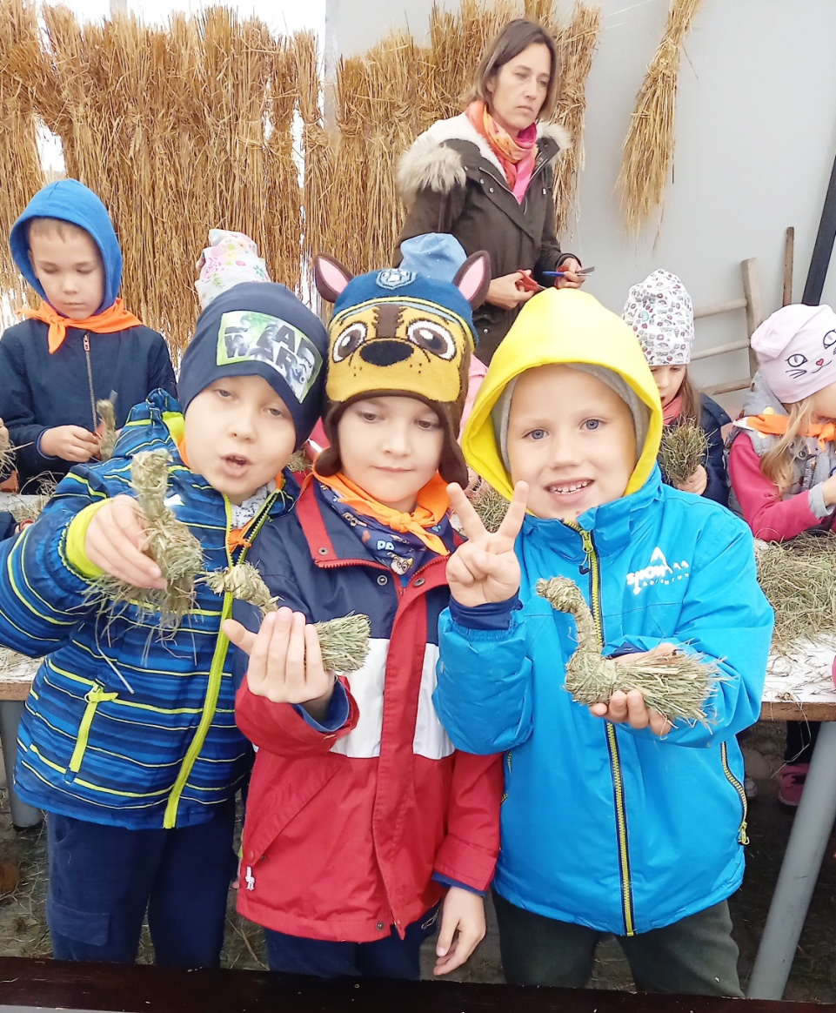
Dzieci są zadowolone z ich twórczej pracy.

Slide 5
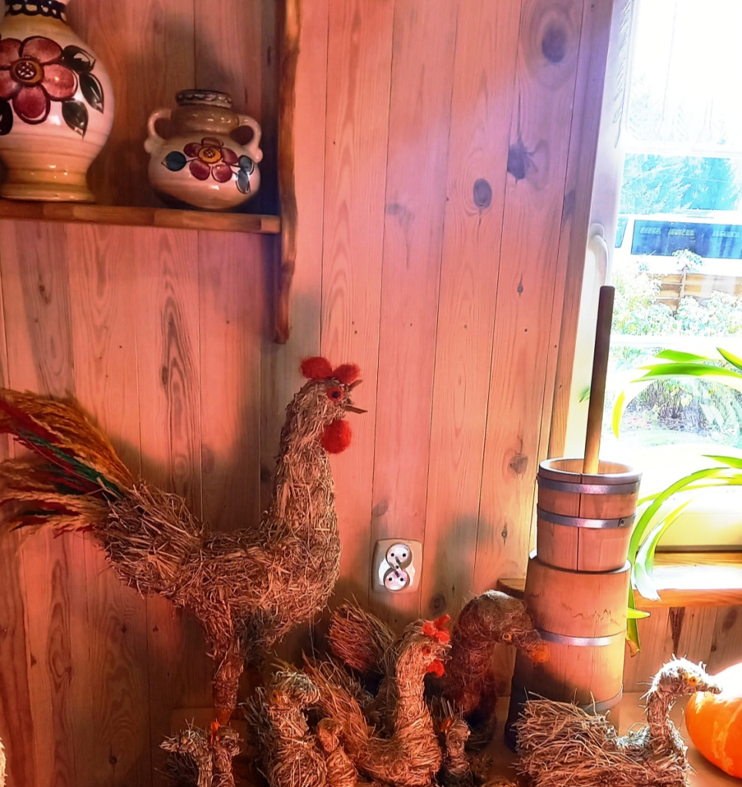
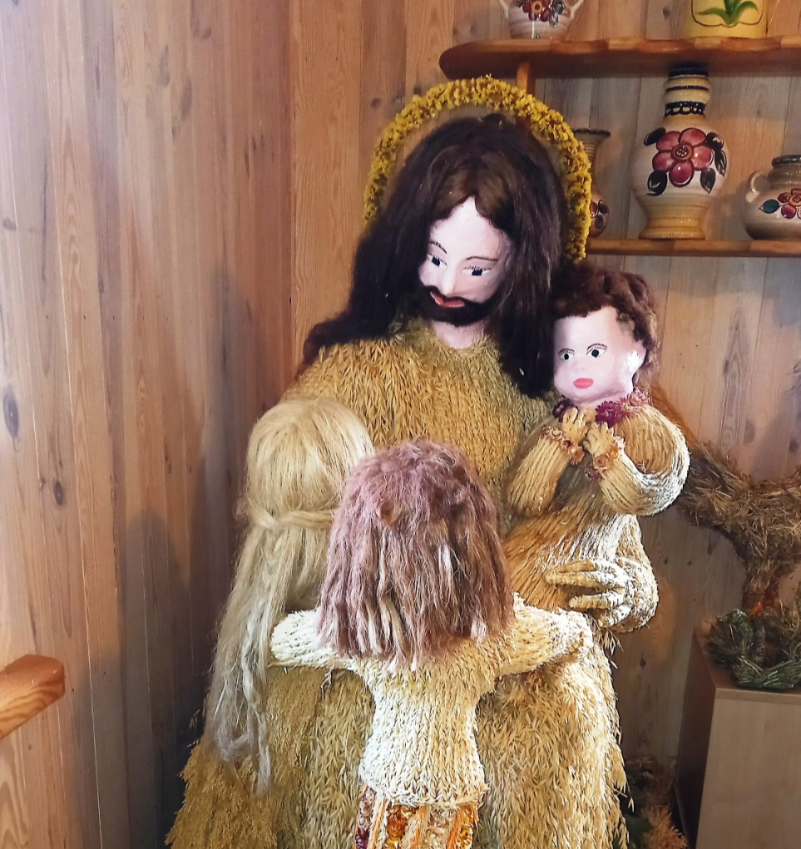
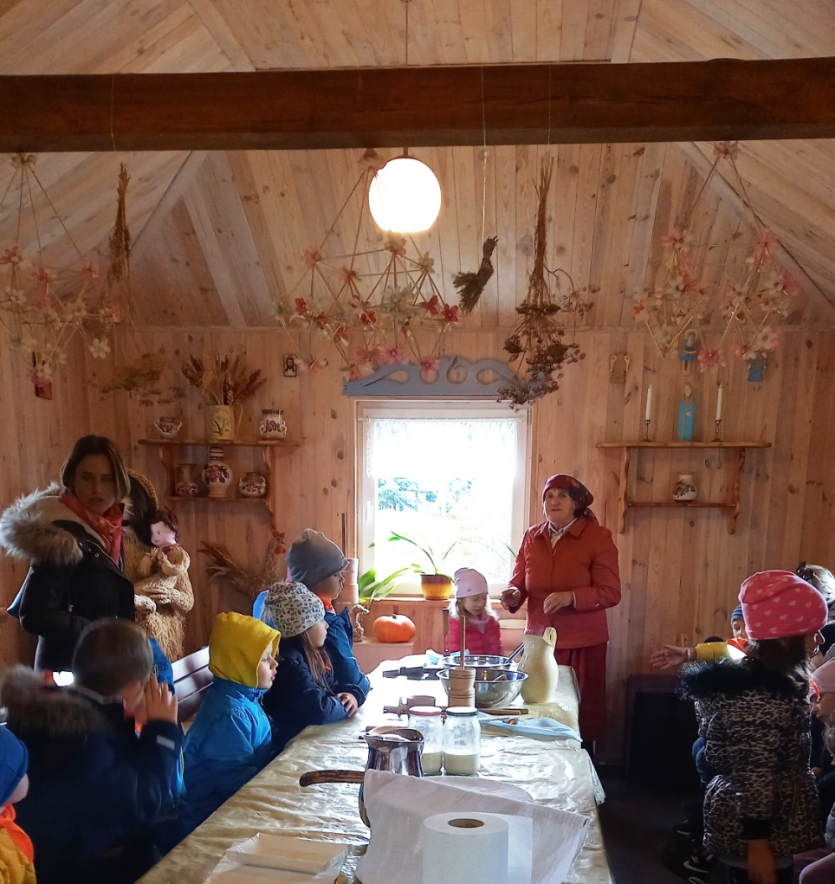
Dzieci oglądają kolejne wiejskie pomieszczenie, w którym będą robić masło oraz twaróg.

Slide 6
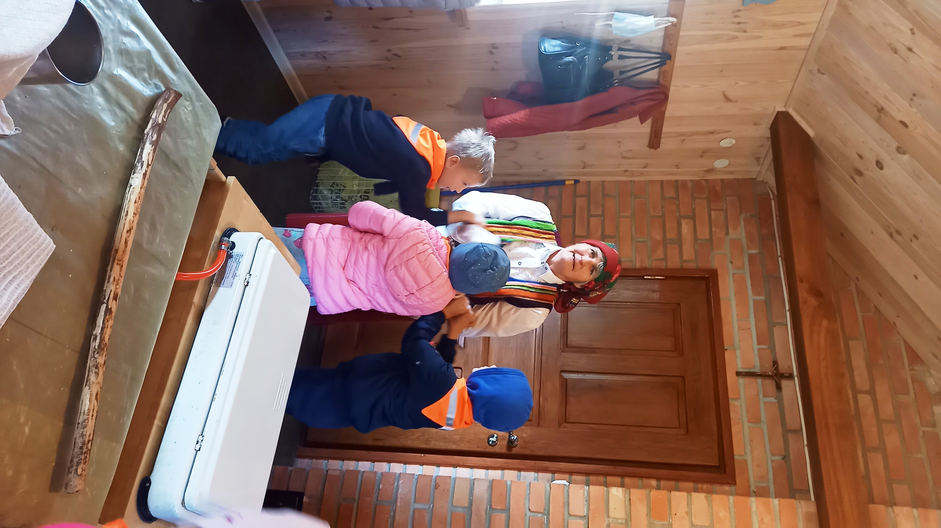
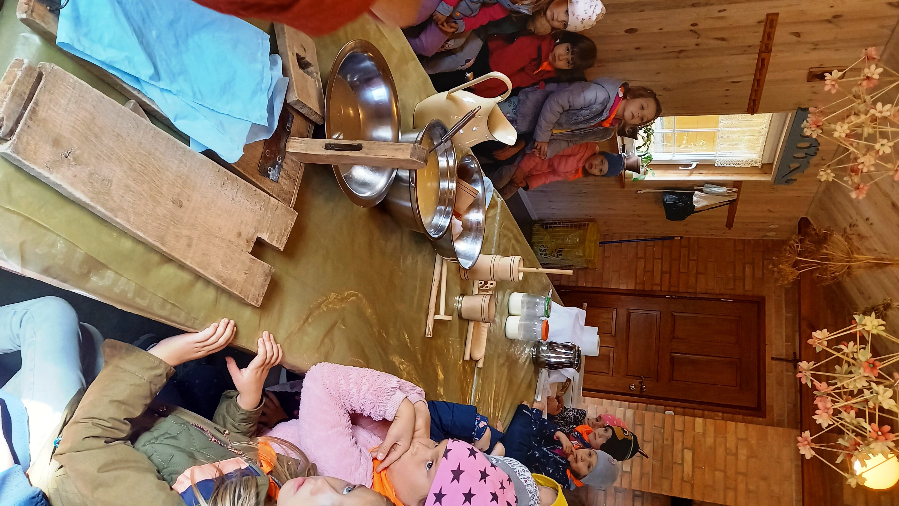
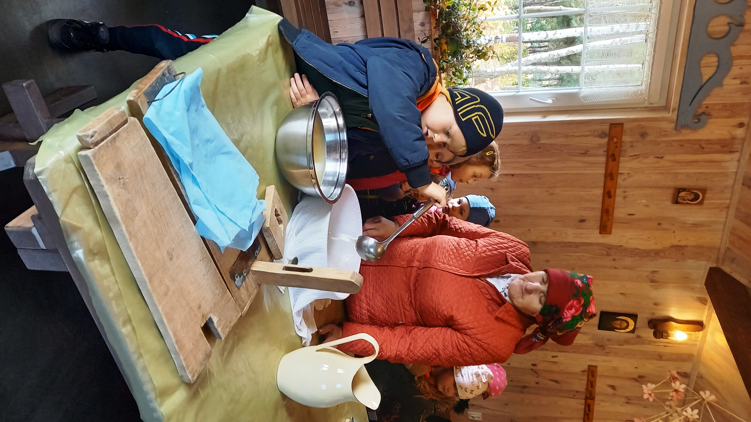
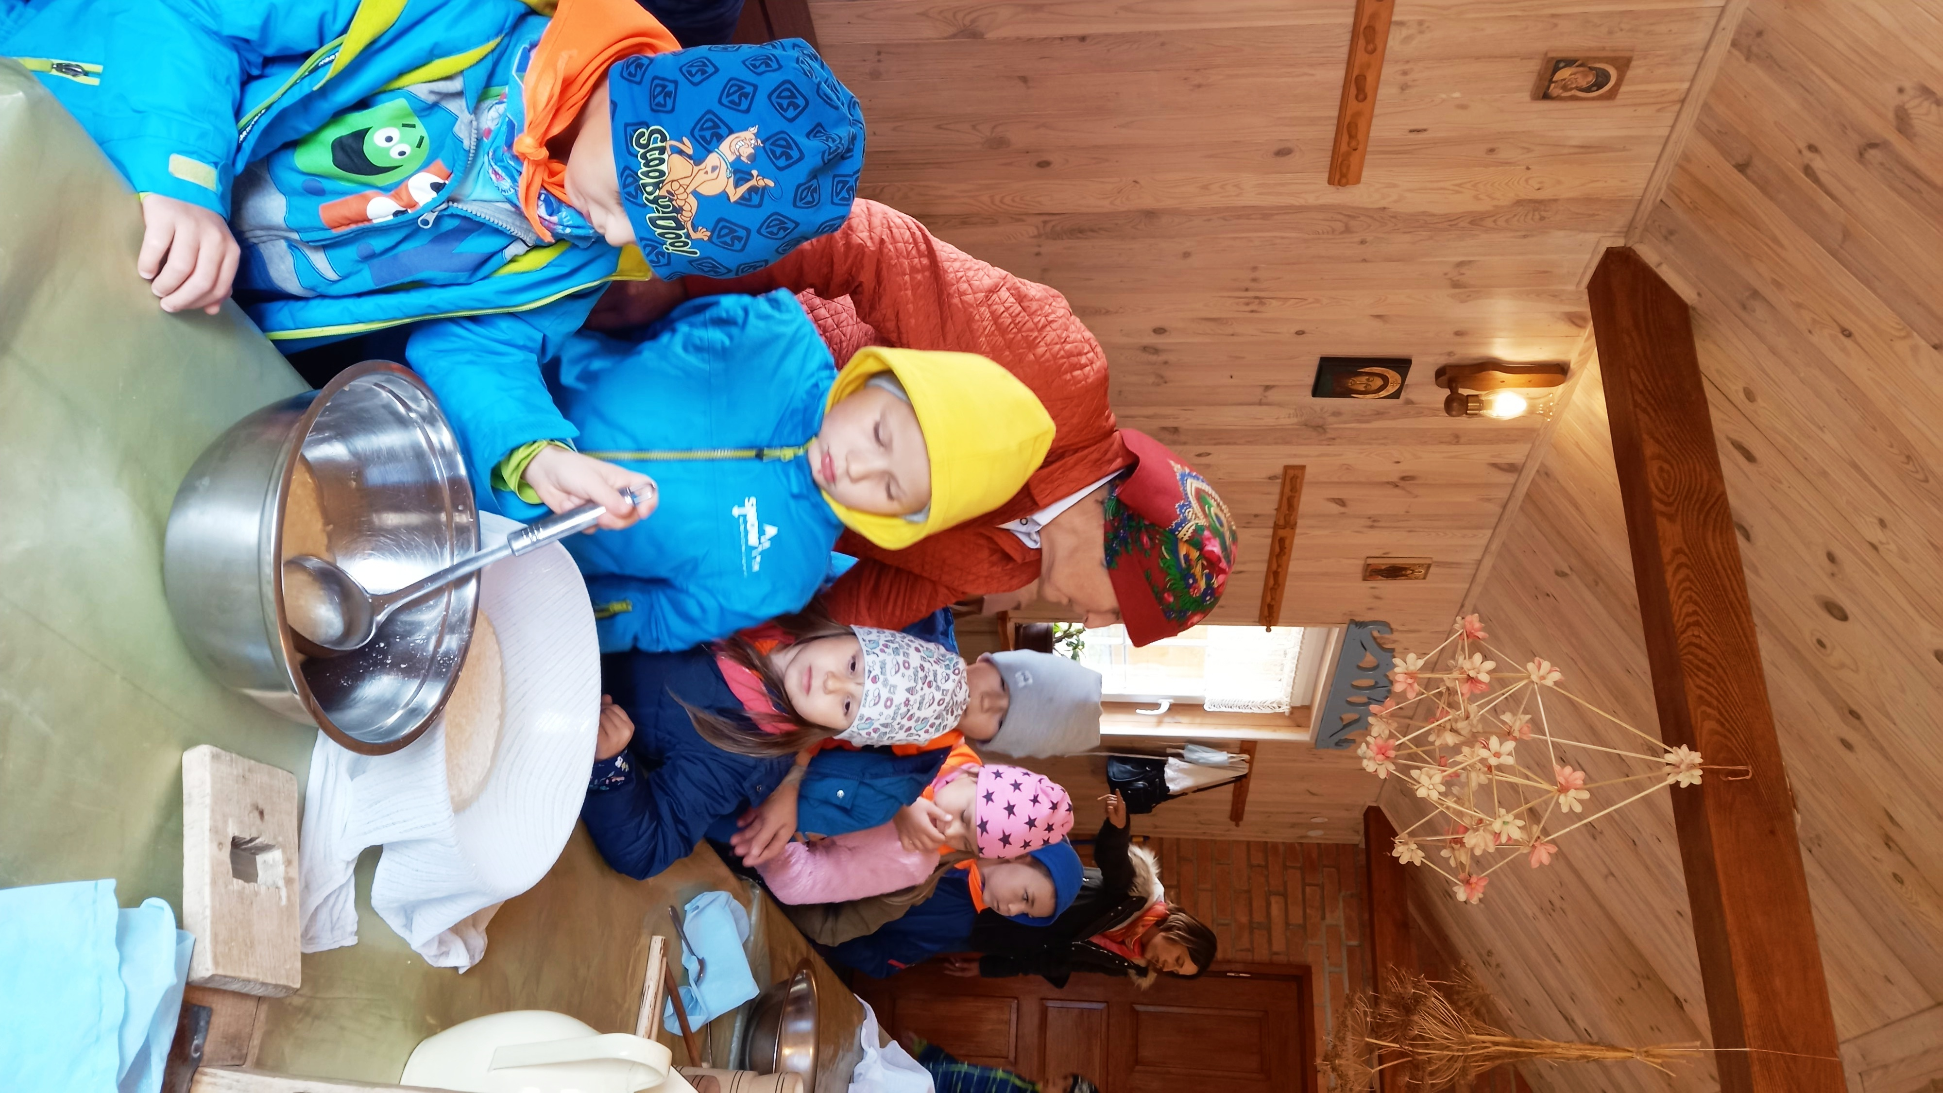
Dzieci wykonują produkty pochodzące z mleka, uważnie słuchają o produktach produkowanych na wsi. Uczą się o narzędziach niezbędnych do wykonywania ręcznie masła oraz twarogu jak dawniej.

Slide 7
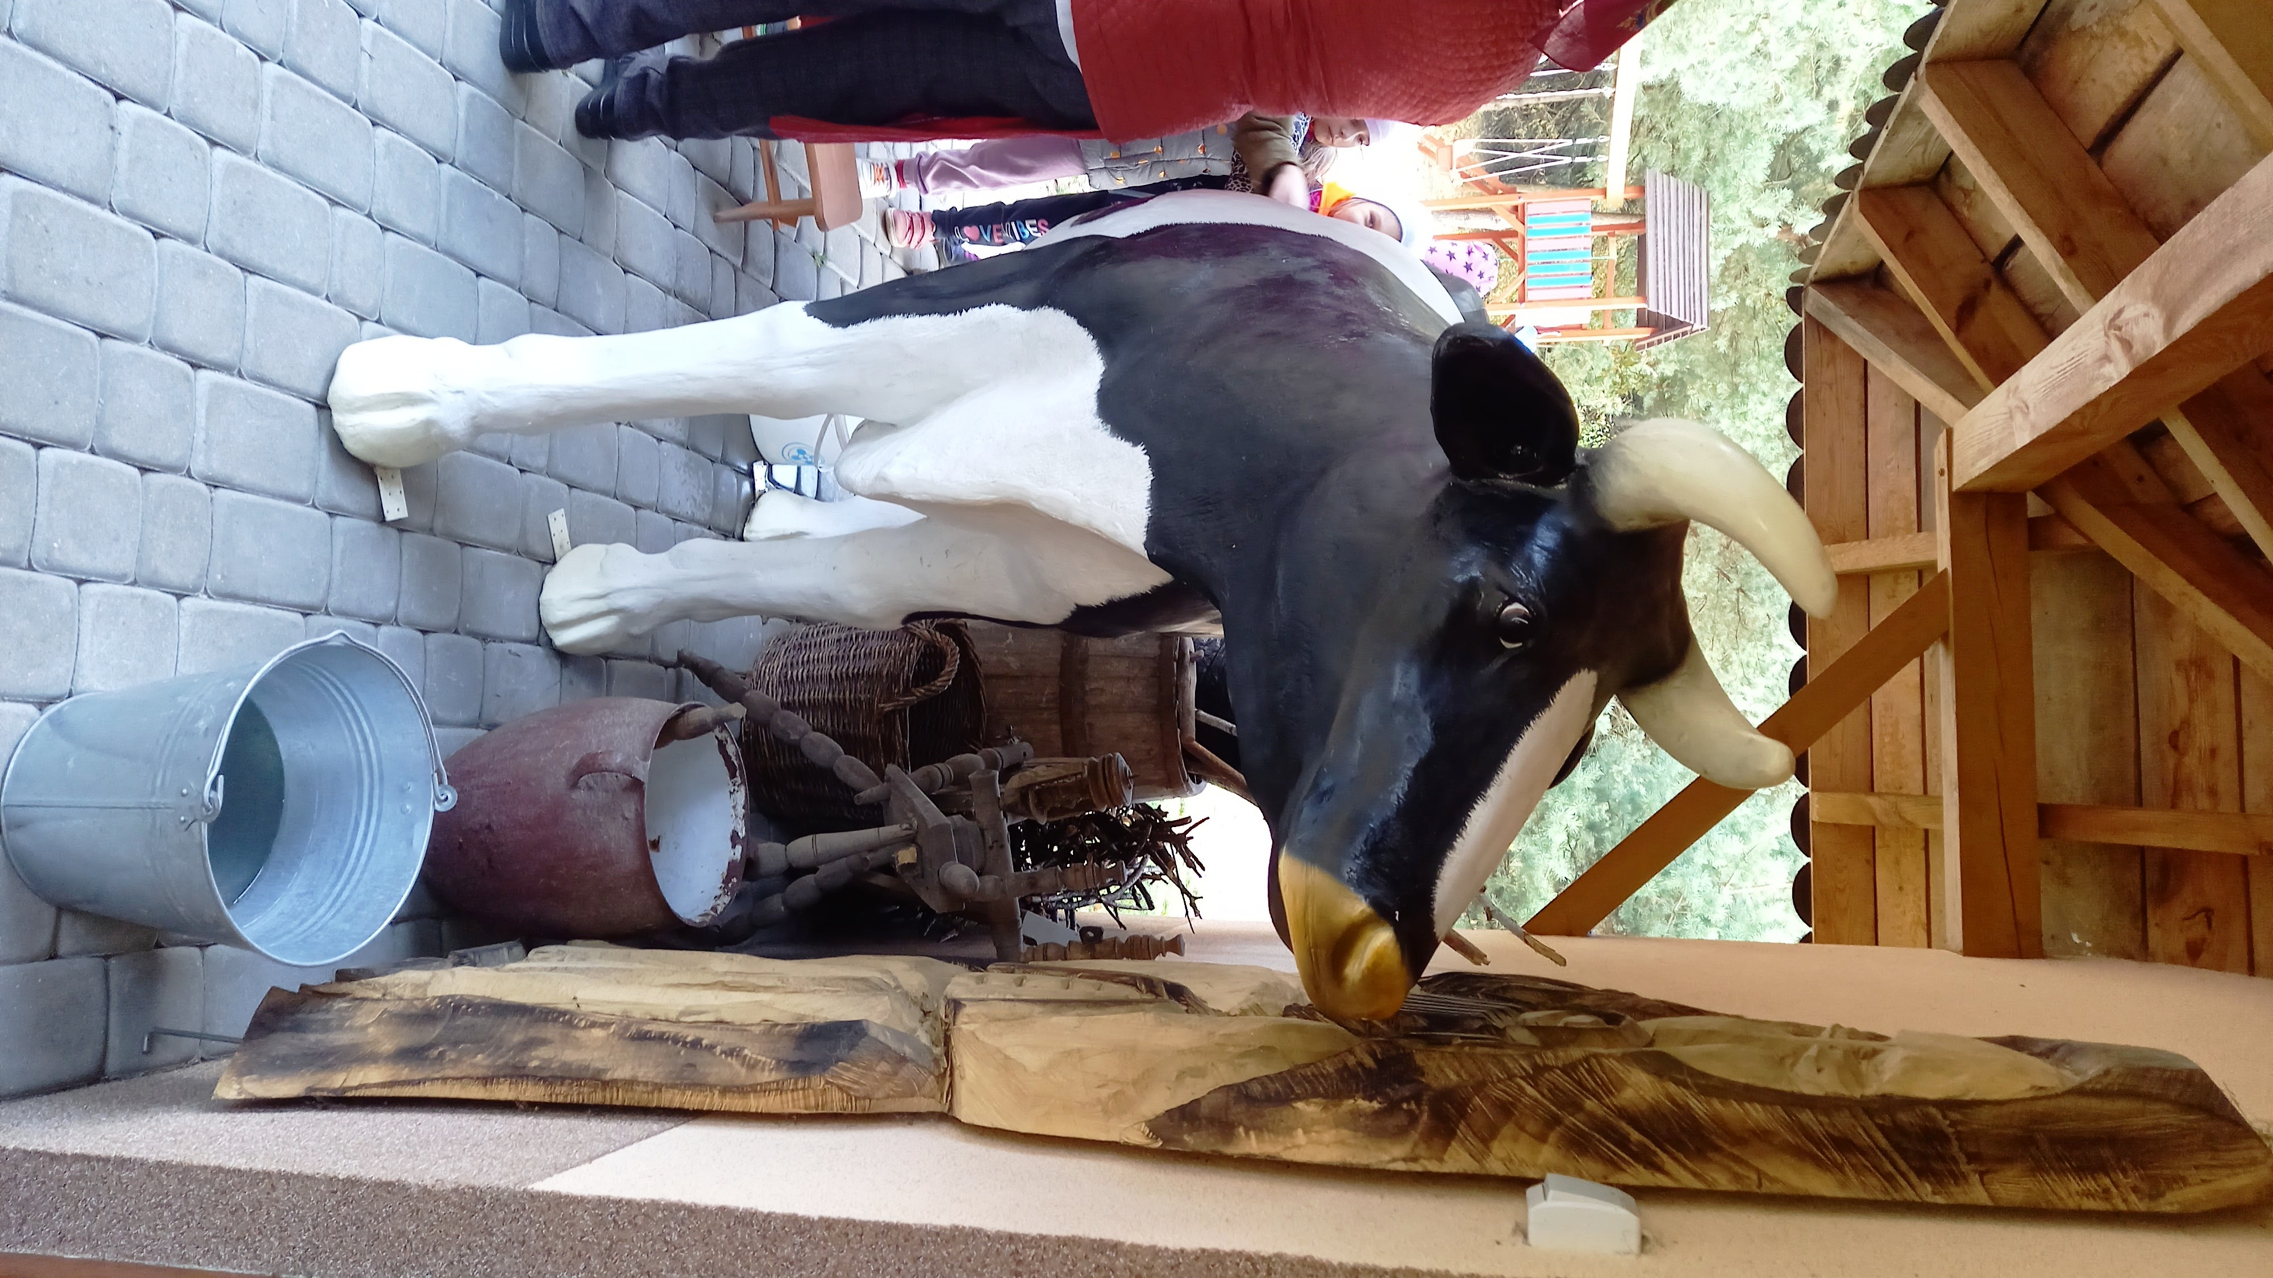
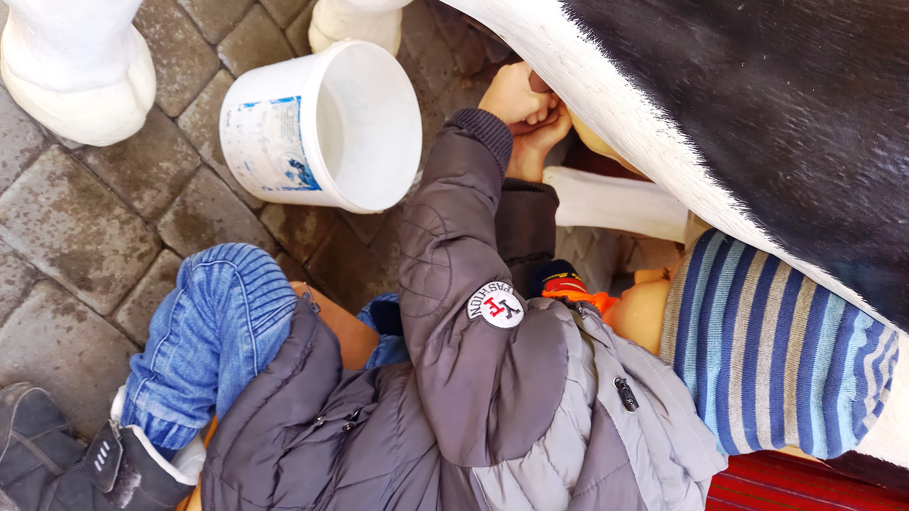
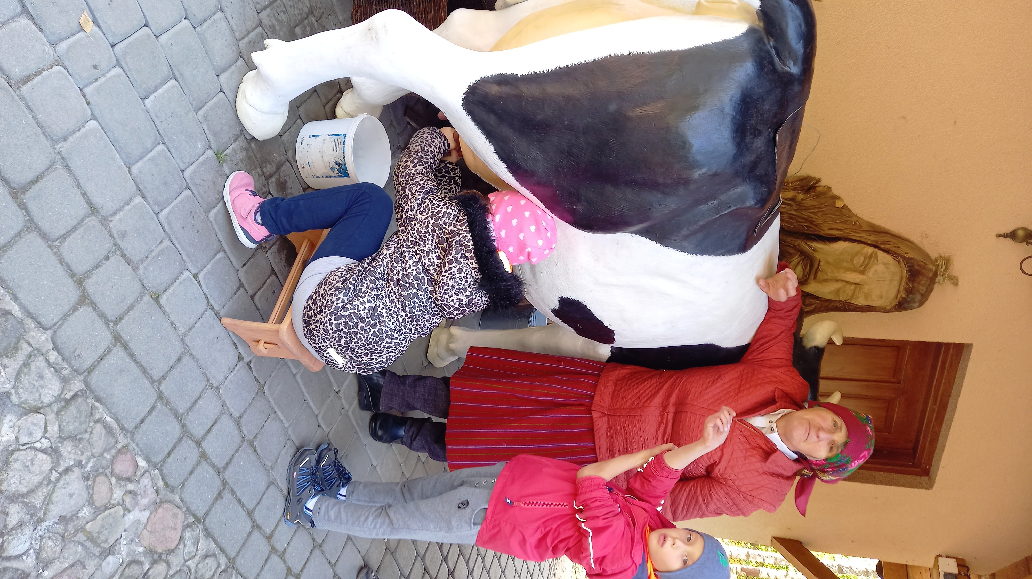
Dzieci wyobrażają sobie jak wygląda prawdziwe dojenie krowy.

Slide 8
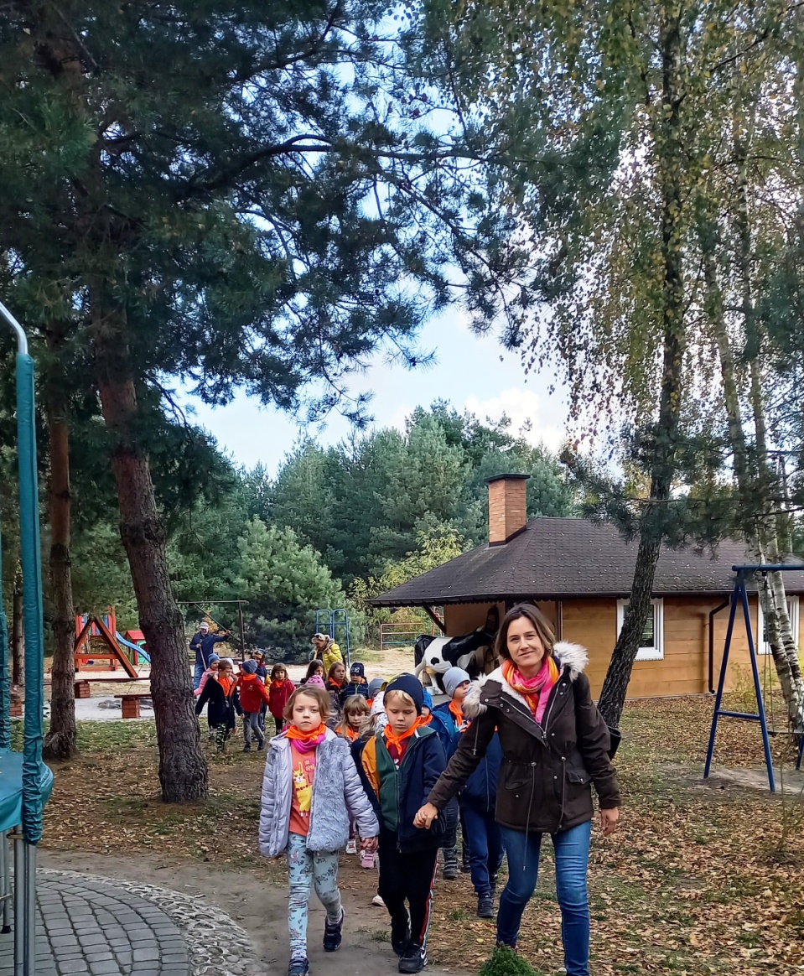
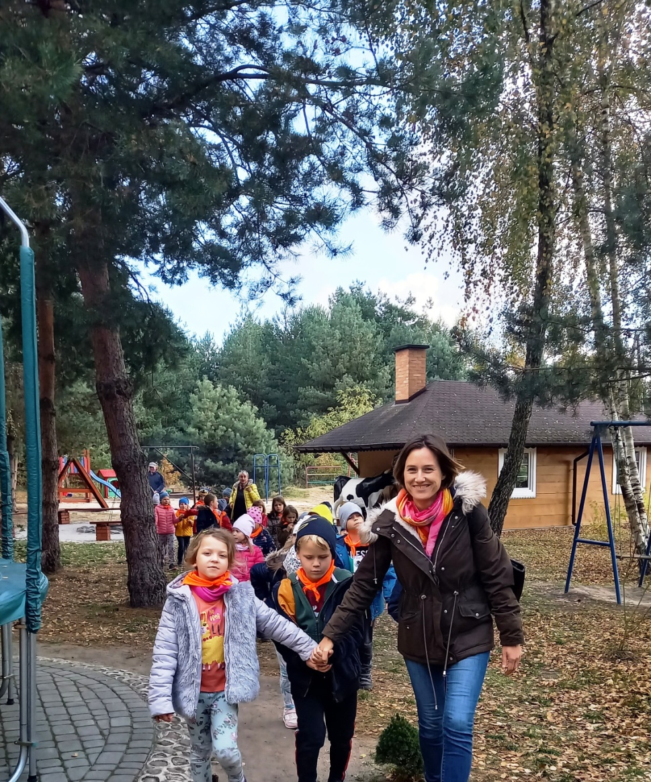
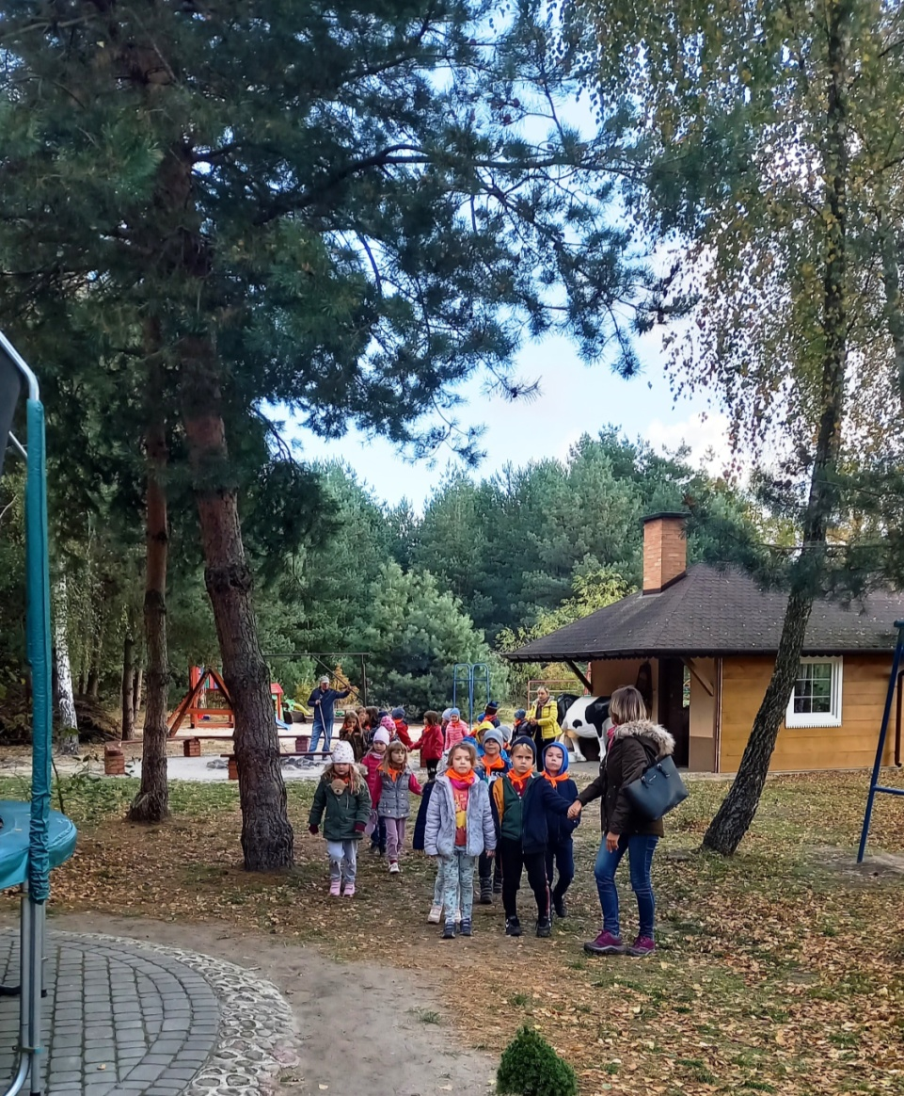
Dzieci spacerują po pięknym terenie rekreacyjno - wypoczynkowym.

Slide 9
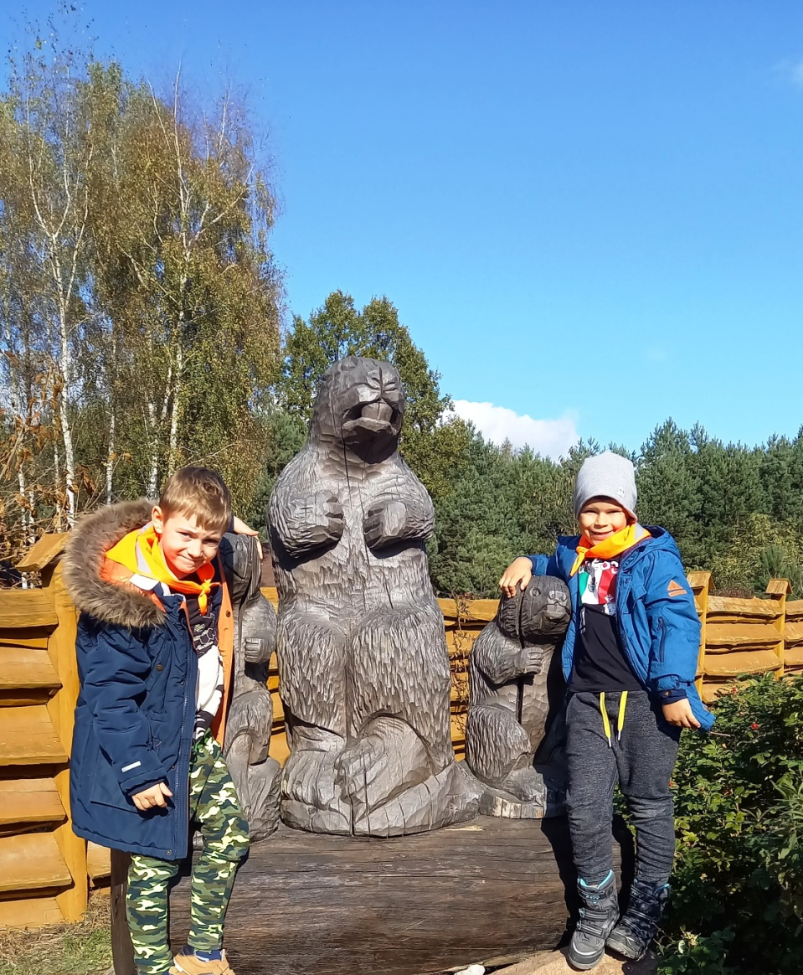
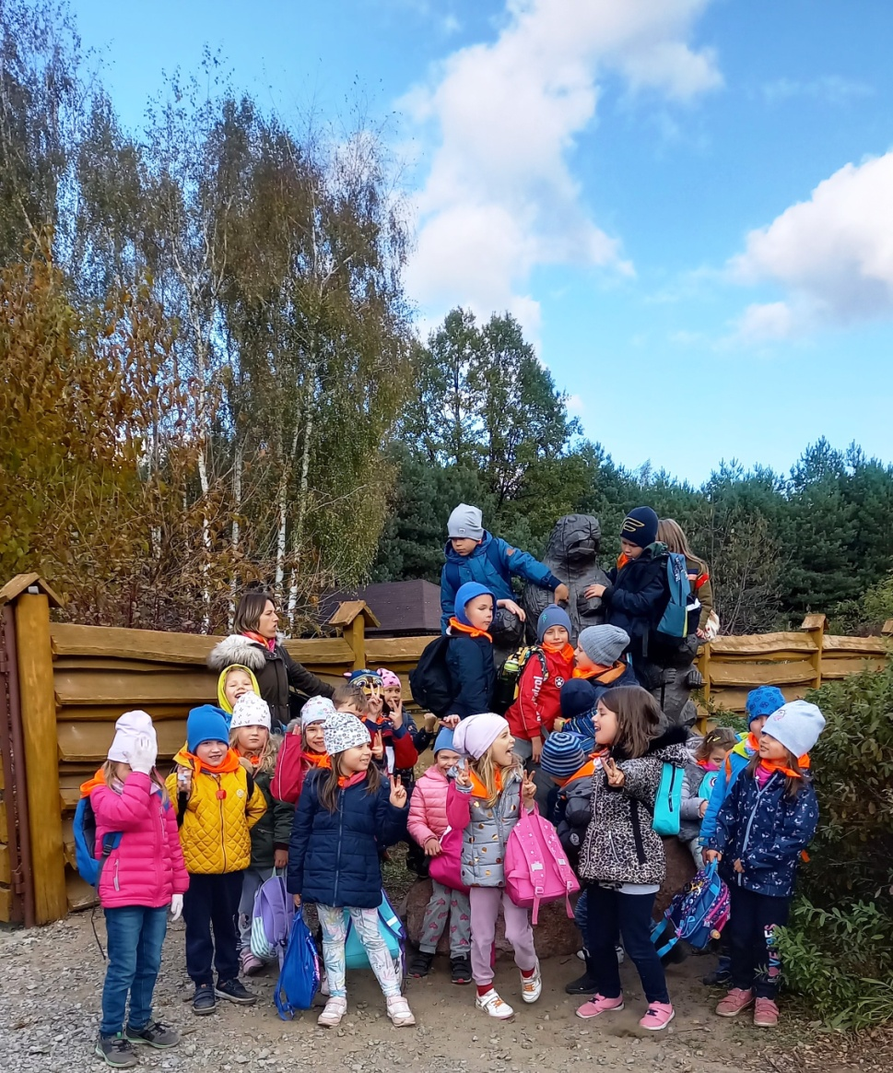
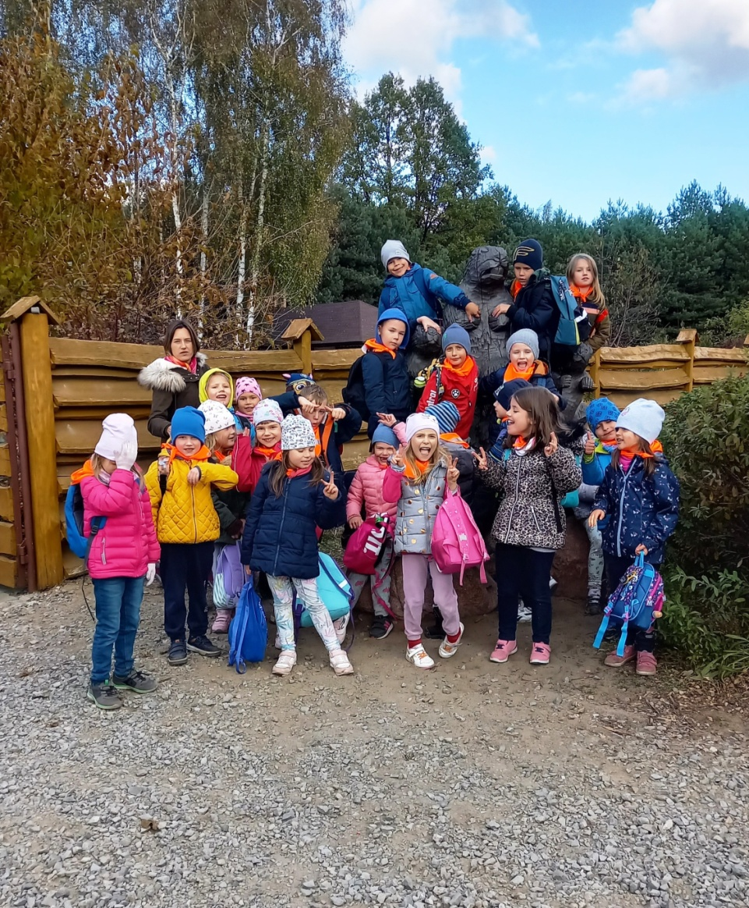
Wycieczkę zaliczamy do bardzo udanych :)

